Slide 1
Présentation pour l’épreuve E4

Slide 2
Qui je suis ?
Prénom : Quentin
Nom : Saujot
Age : 26
Niveau : BAC S
Étudiant en BTS SIO option SLAM au CNED (reprise d’études)

Slide 3
Ce que j’ai fait ?
Les réalisations professionnels

Slide 4
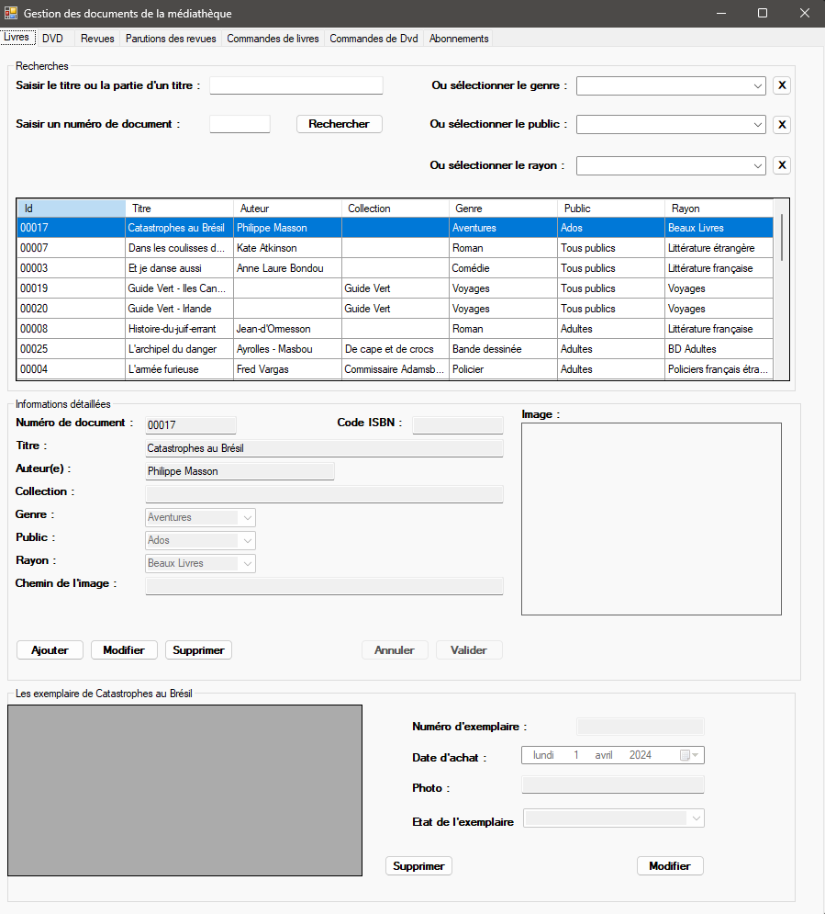
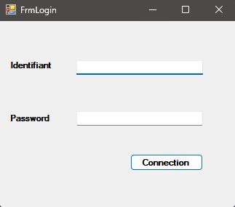
MediatekDocuments
Application C# avec API
BDD avec script de backup
Page de connexion

Slide 5
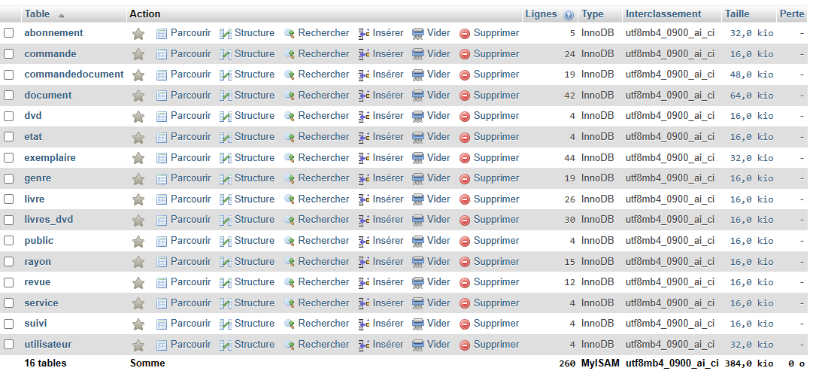
MediatekDocuments

Slide 6
Ce que j’ai fait ?
Les stages

Slide 7
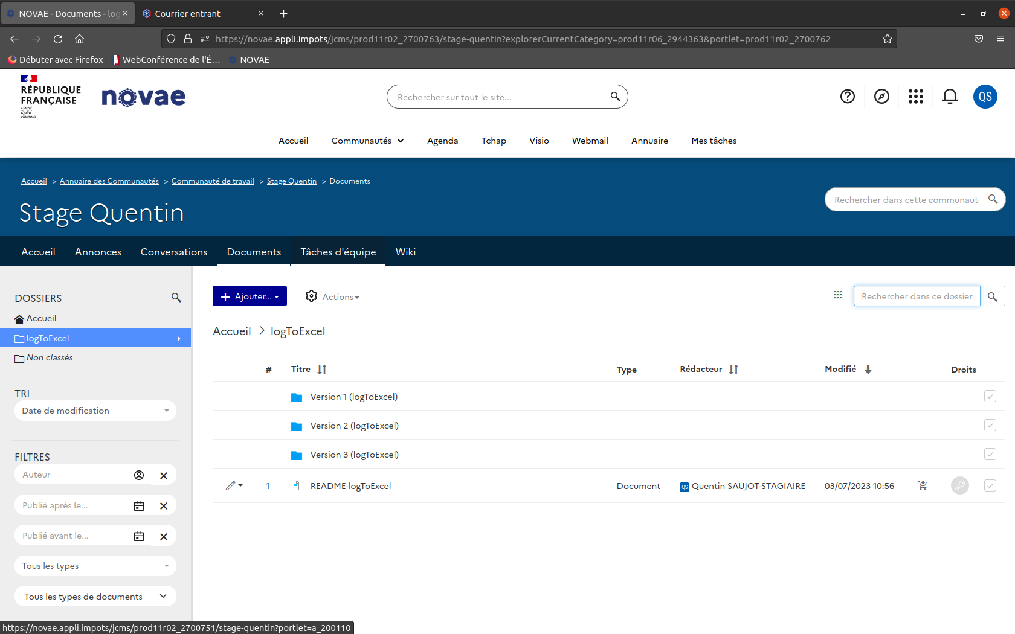
Stage de première année
Quel environnement pour ce premier stage ?
DGFiP : Environ 95 000 agents (chiffre de 2021) et 40 agents + 20 prestataires à BSI1 Équipe PCOM
NOVAE : Espace collaboratif

Slide 8
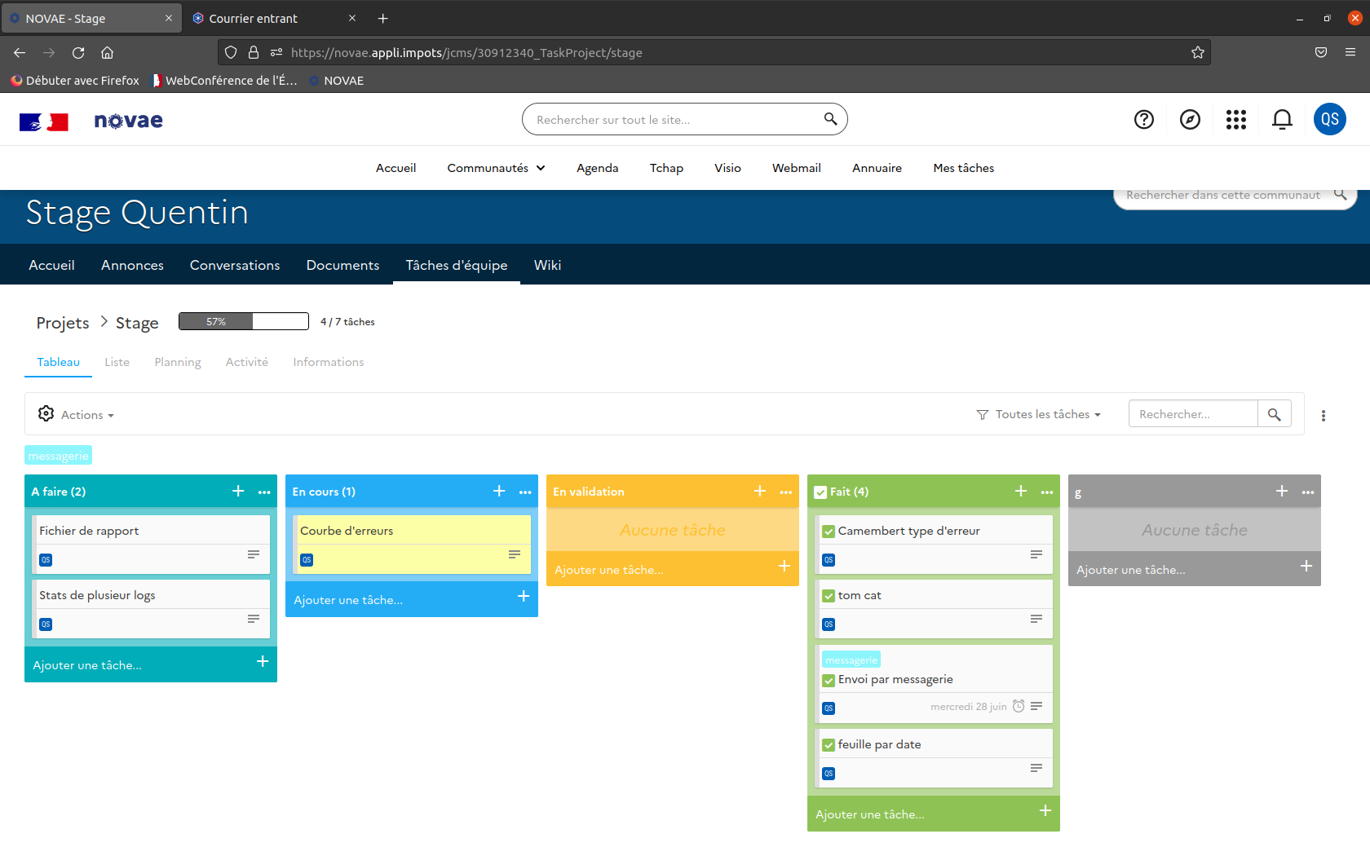
Le Kanban de NOVAE

Slide 9
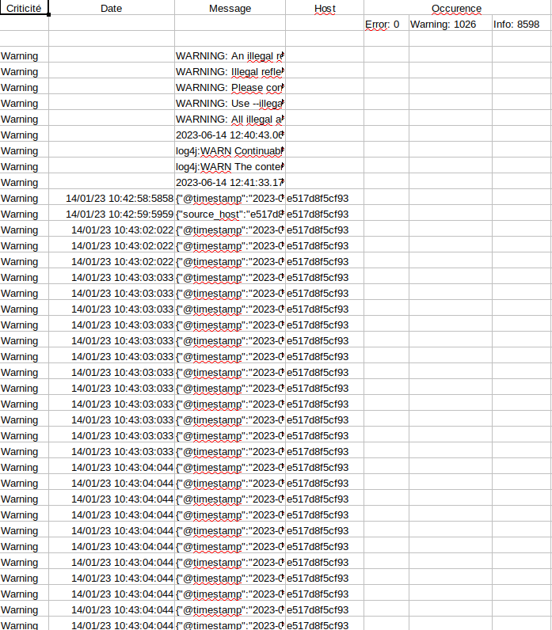
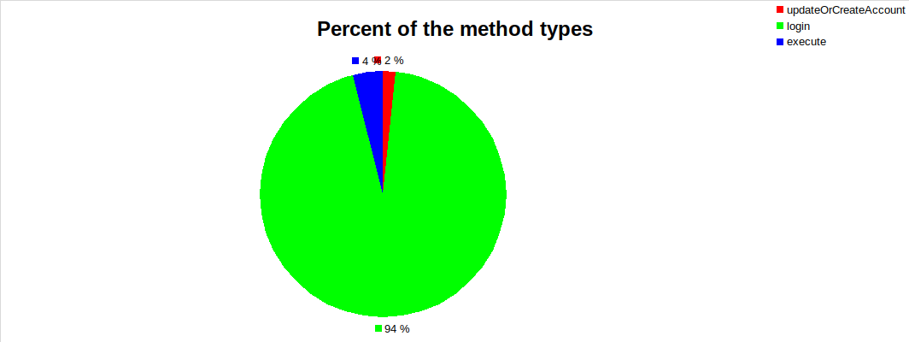
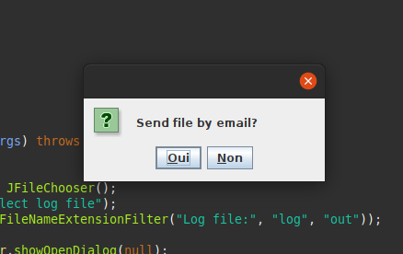
LogToExcel
Conversion de log Tomcat en des fichiers Excel
Possibilité d’envois des graphs par mail

Slide 10
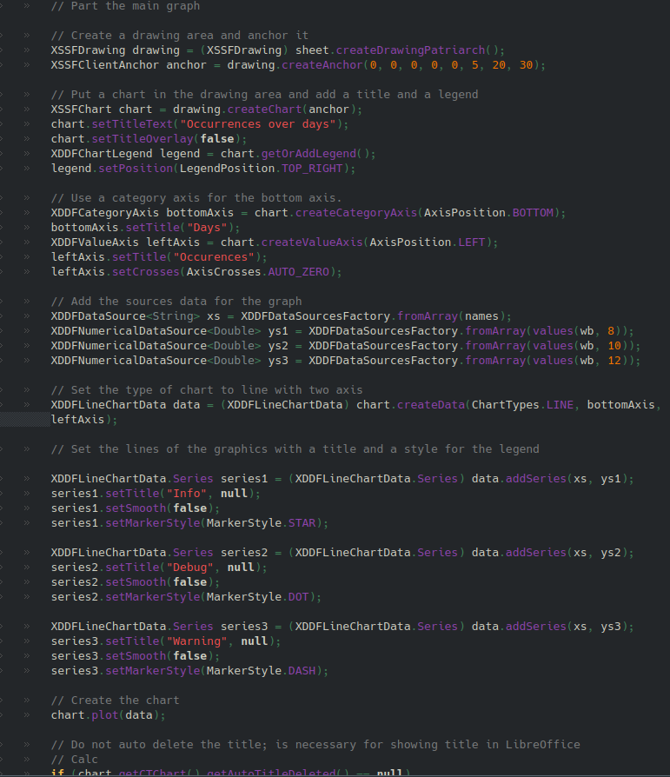
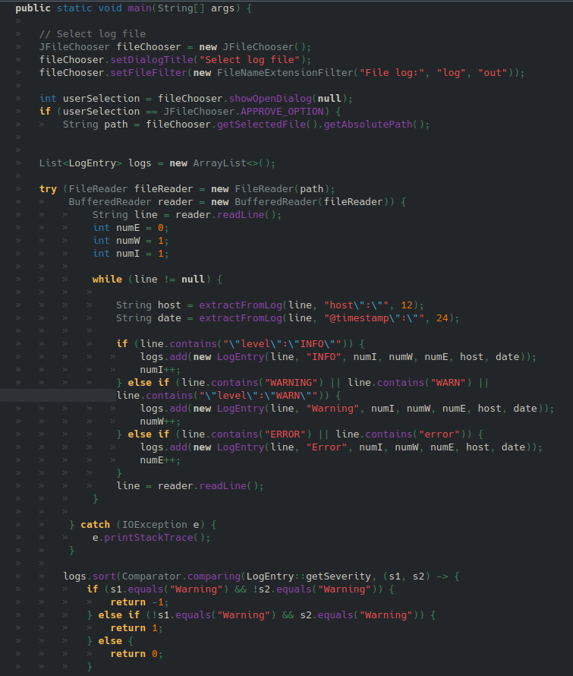
LogToExcel

Slide 11
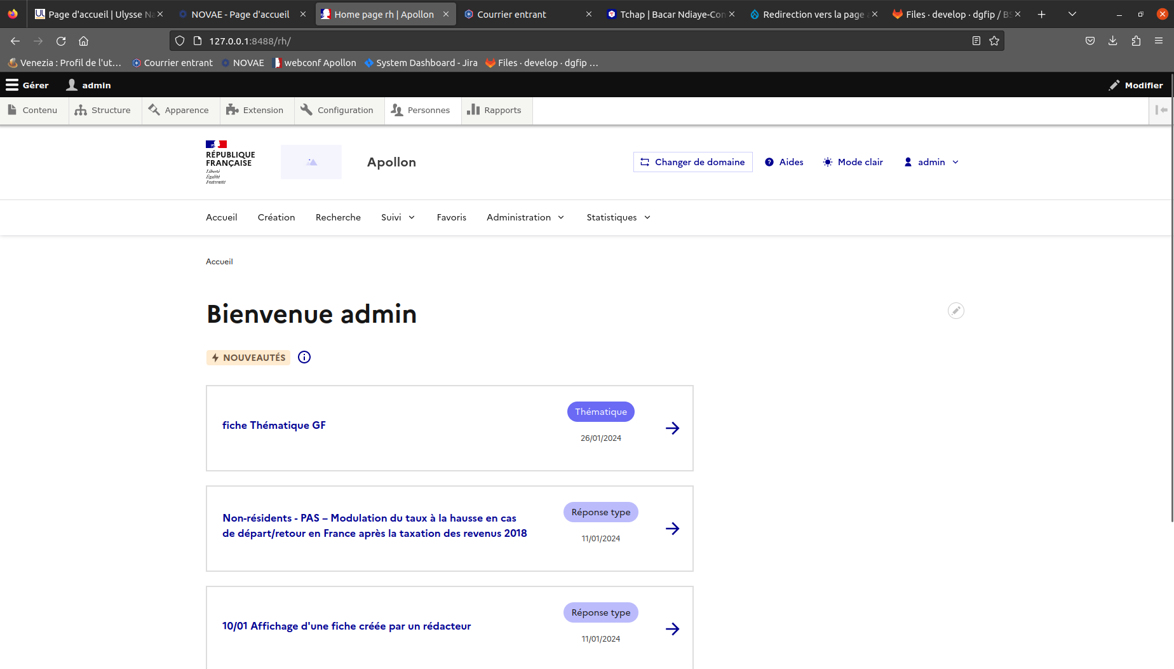
Stage de deuxième année
Quel projet pour ce stage ?
DGFiP, PGC
Apollon : base de connaissances fiscales, RH et retraites

Slide 12
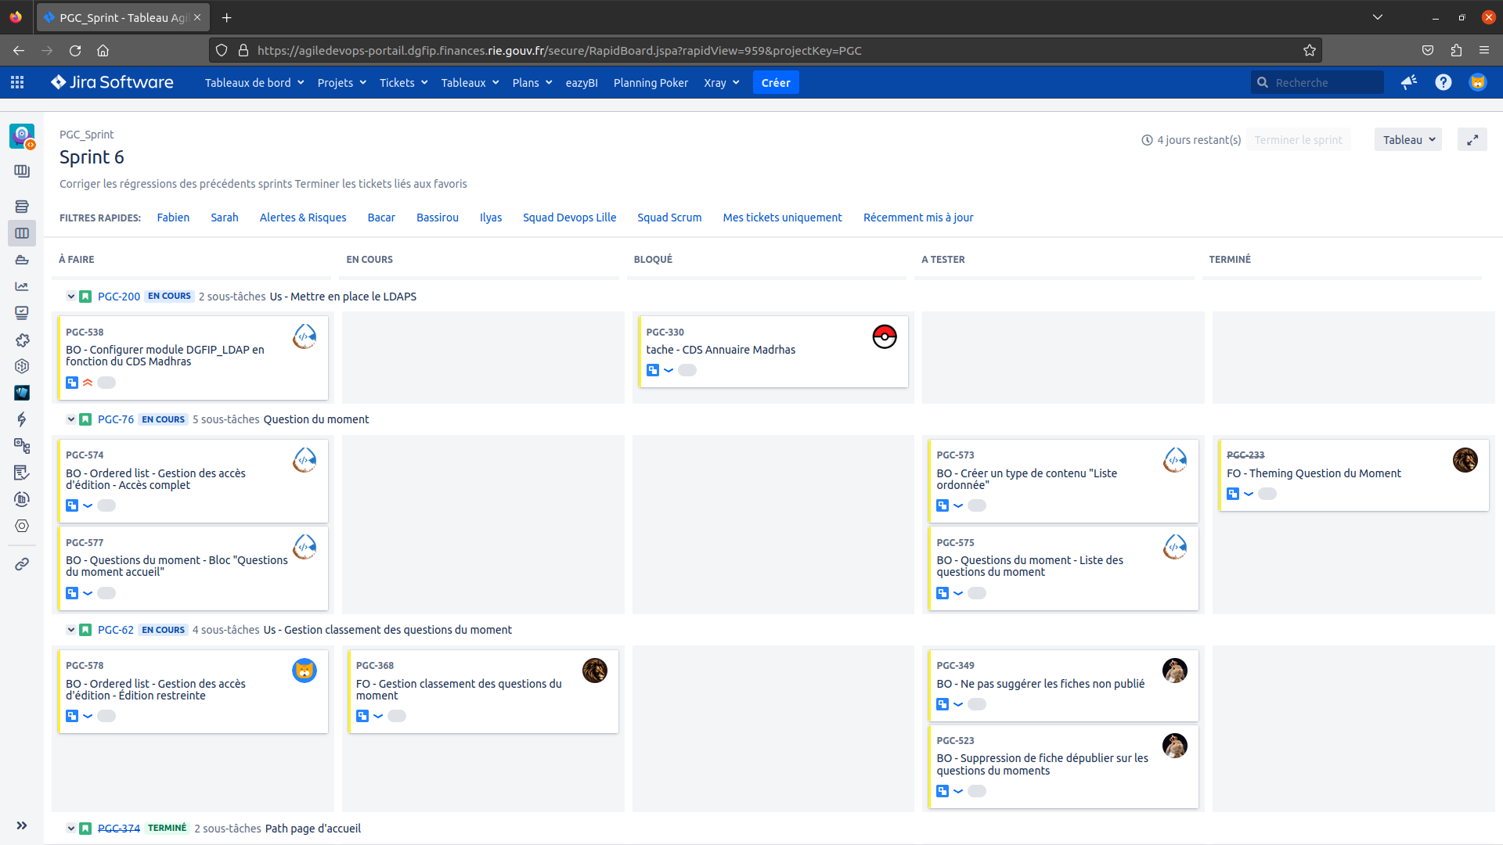
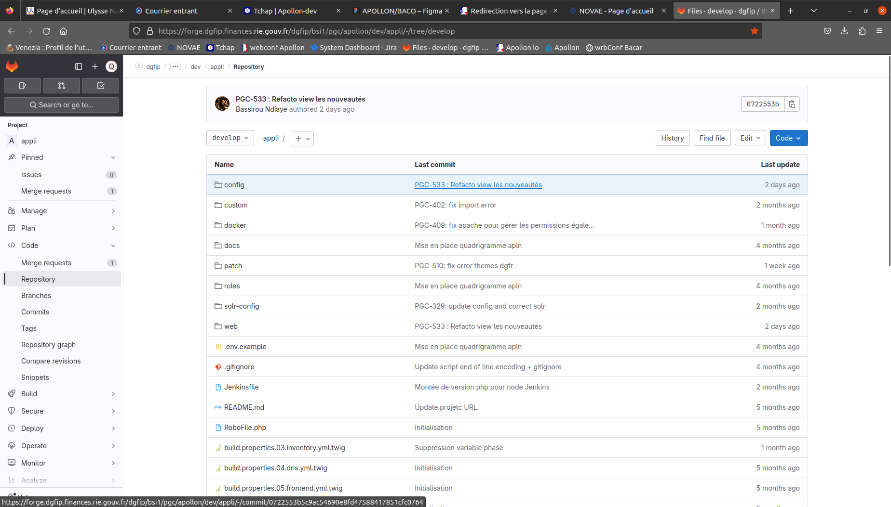
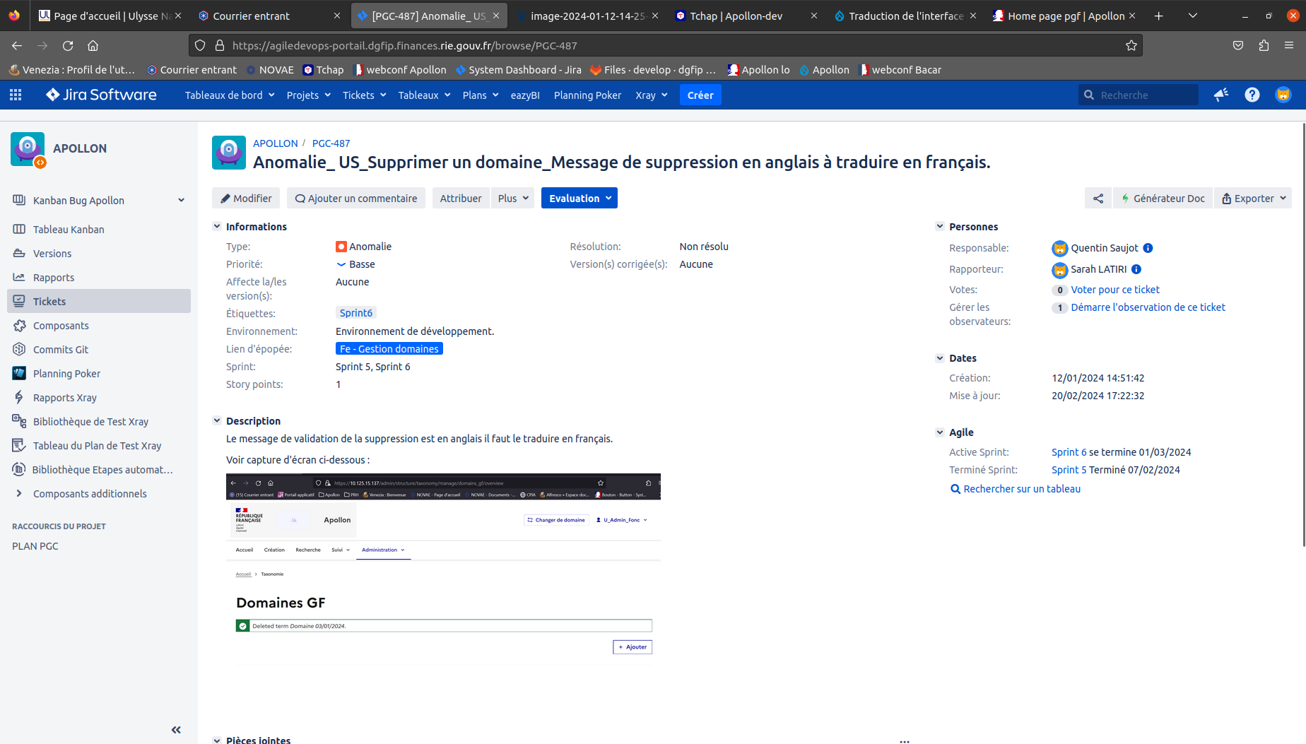
Apollon
Outils collaboratifs :
Jira/Confluence
Gitlab

Slide 13
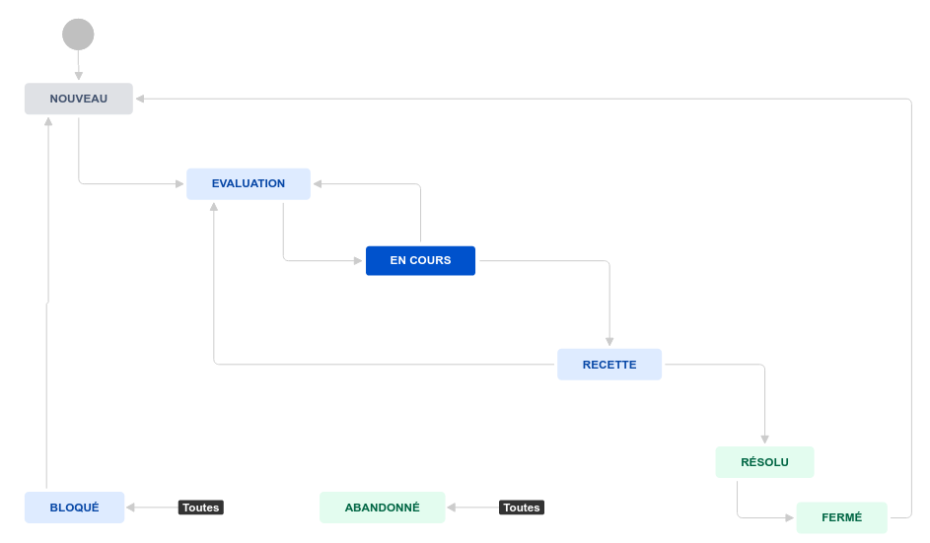
Workflow

Slide 14
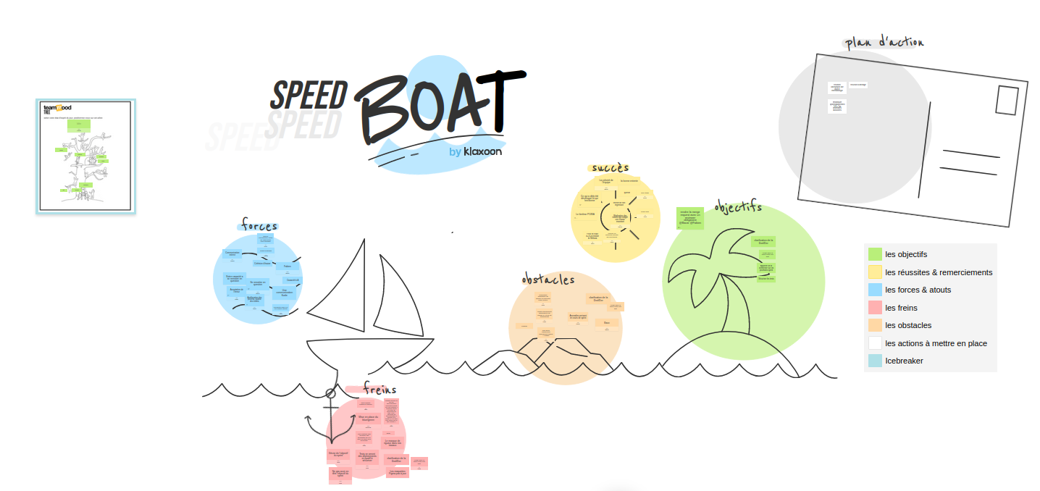
Rétrospective

Slide 15
Veille Informatique
Les logiciels Libres

Slide 16
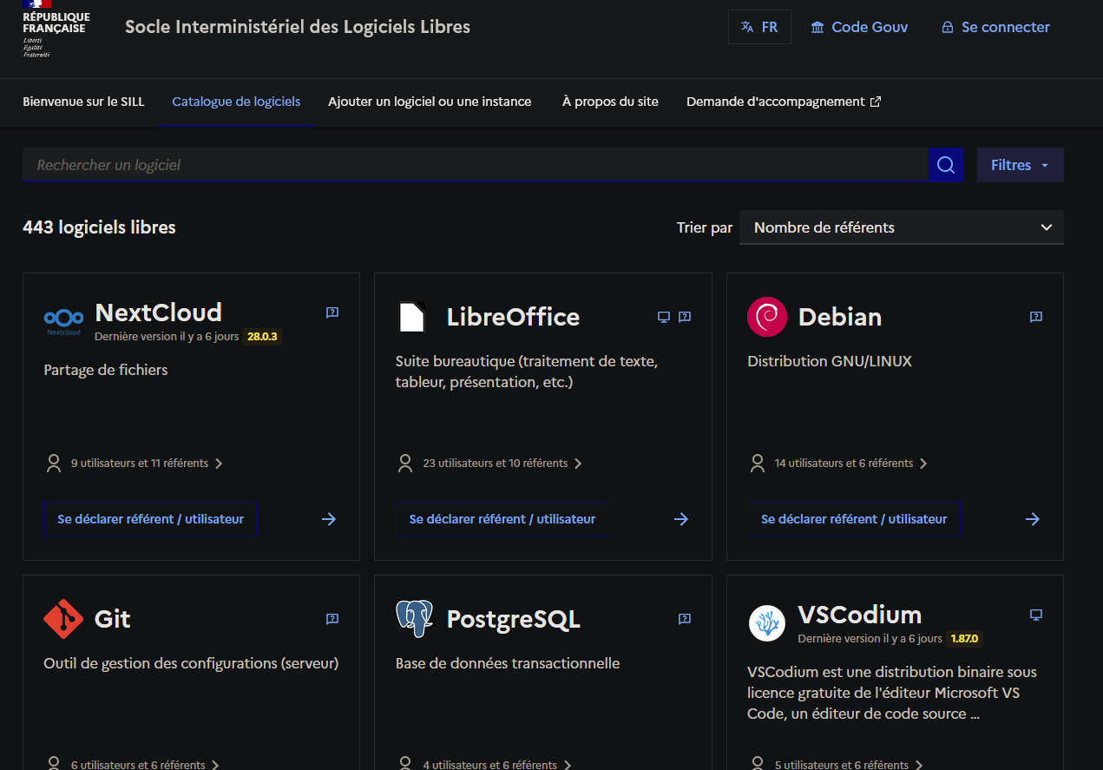
Les Logicels Libres
Libre d’accès
Liberté de faire fonctionner,
étudier et modifier, de
redistribuer des copies modifié
ou non
Le SILL

Slide 17
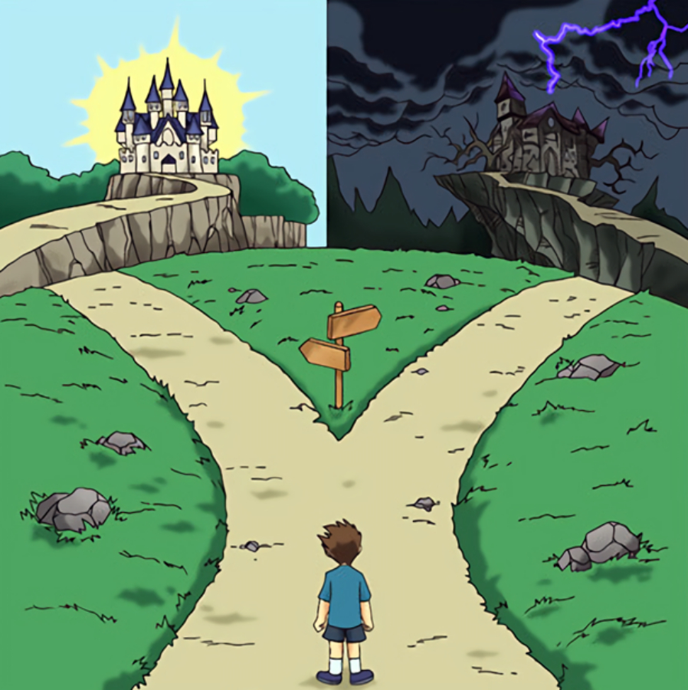
Et après ?
Contrôleur Programmeur
Licence Pro

Slide 18
Merci pour votre patience :-)

